Slide 1
Презентация ФГБОУ ВО Уральский государственный горный университет Инженерно-экономический факультет Кафедра информатики
Командный проект “Мобильное приложение для контроля питания”
Выполнили:
Студенты гр. АУБП-19-1,АСУ-19-1
Липин Ярослав
Шаммасов Кирилл
Махаев Леонид
Дресвянкин Никита
Сысоев Дмитрий
Проверил:
доц. каф. информатики Волков Е.А.
Екатеринбург, 2022г.

Slide 2
Содержание
1) Проблематика
2) Решение
3) Стек Технологий
4) Фичи
5) Под капотом
6) Бизнес модель

Slide 3
Проблематика
Проблема в данной работе, заключается в том, что недостаточное внимание уделяют такой значимой теме как калории.

Slide 4
Решение
С помощью нашего приложения мы хотим решить проблему с подсчётом калорий, с тем что вы едите в течение дня, вы можете определить закономерности и сделать лучший выбор, когда, что и зачем нужно есть. Наше приложение удобно в использовании для тех у кого есть телефон и на нём, есть камера ,так как наше приложение может распознавать еду по фотографиям.

Slide 5
Стек Технологий
Язык приложения: Java / Kotlin / Python
БД: MySQL
Нейросеть: from LogMeal

Slide 6
Фичи
Основная цель – определение калорийности по фото.
Из фишек: приложение определяет калорийность еды по фотографии.
Удобный интерфейс
Индивидуальные программы питания(will be in the future)

Slide 7
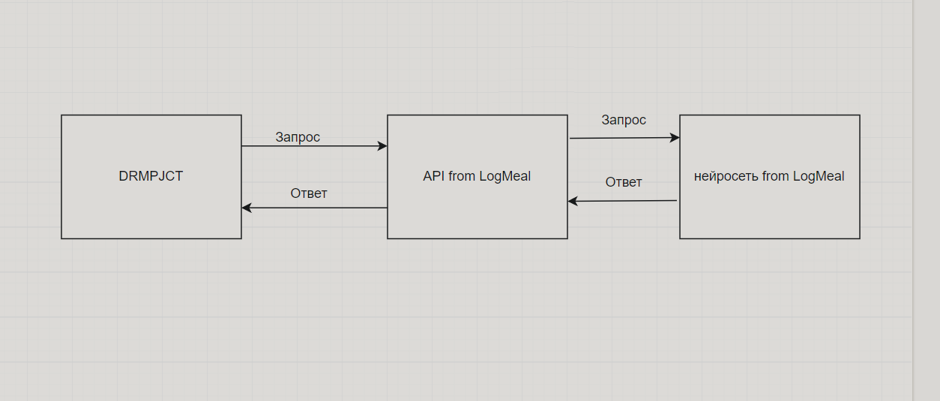
Под капотом

Slide 8
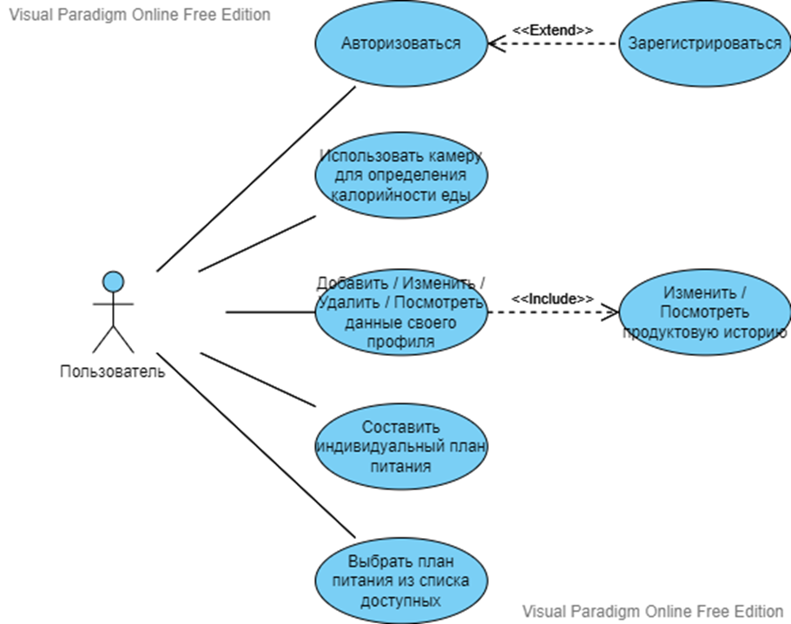
Бизнес модель

